Slide 1
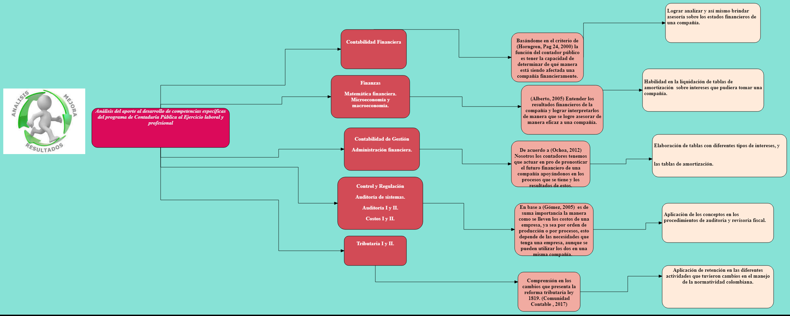
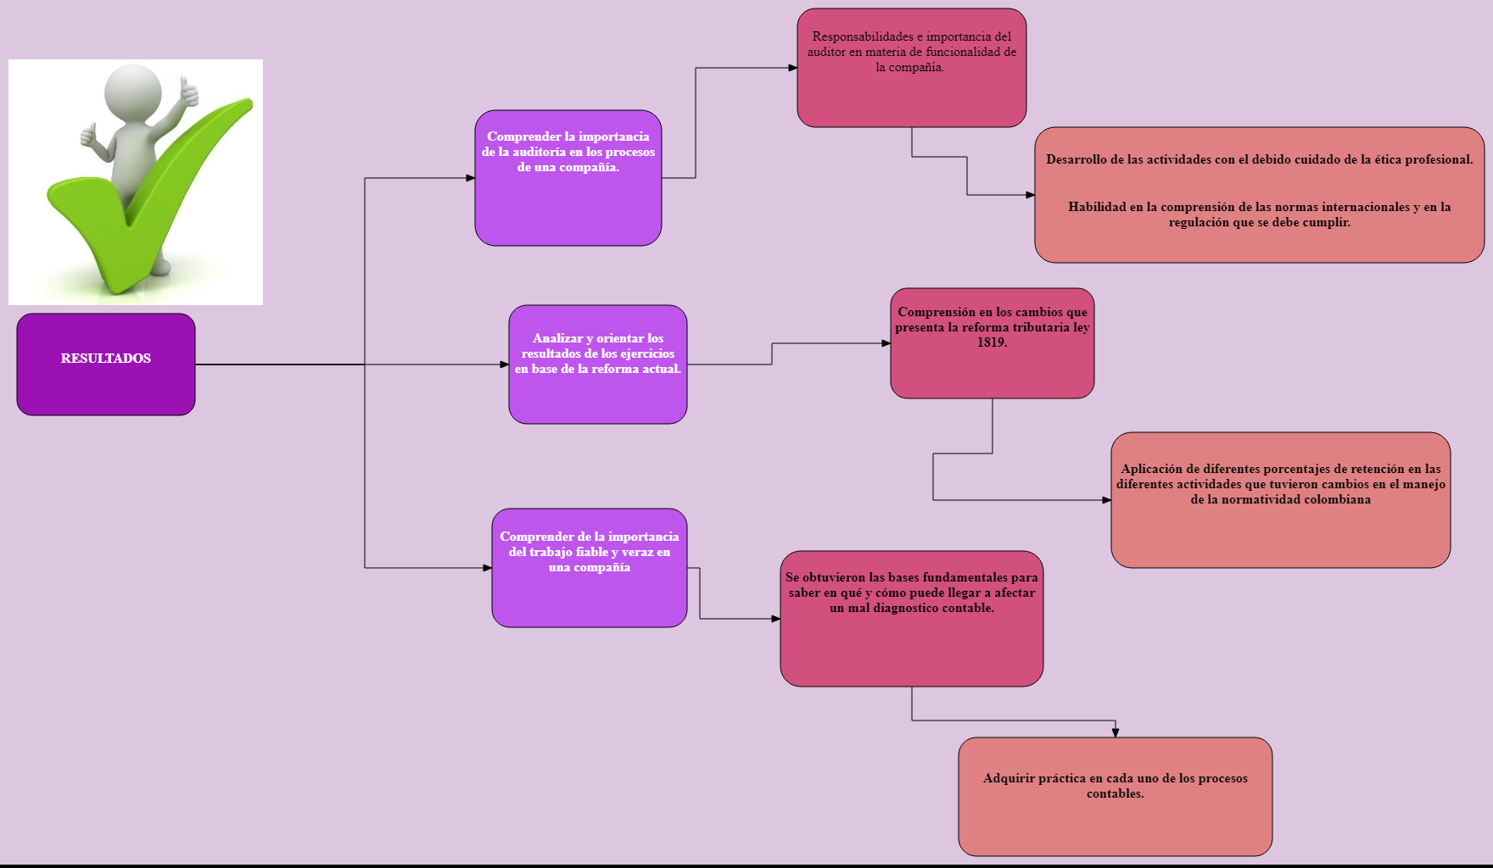
IV COLOQUIO DE INVESTIGACIÓN CONTABLE
MUESTRA DE POSTERS
SISTEMATIZACIÓN Y APRENDIZAJE DE LA PRÁCTICA PROFESIONAL
CONTADURÍA PÚBLICA UVD
Implementación de un programa contable en los procesos de la empresa SERVIALFOMBRA DECORACIONES LTDA.
MONICA ALEJANDRA CASTRO ACEVEDO
CORPORACIÓN UNIVERSITARIA MINUTO DE DIOS UVD CONTADURÍA PUBLICA IX PERIODO
DOCENTE: Mónica Helena González Sánchez
RESUMEN
PLAN DE TRABAJO
Este trabajo busca demostrar las actividades realizadas en la empresa SERVIALFOMBRA DECORACIONES LTDA., y la necesidad imperiosa que se tiene implementar un programa contable propio para el control, análisis, poder tomar decisiones basados en los resultados de cada periodo que este arroje. La metodología utilizada fue cualitativa descriptiva en procesos contables soportada en archivos de Excel, supervisados por el contador de la empresa y a su vez la importación de datos al programa contable de su propiedad, por esta razón se sugirió que realizar esta inversión aseguraría que la información estuviera a disposición de la empresa siempre que se requiriera, además ser más confiable y veraz.
Palabras Claves
Conciliación, Causación, Depreciación, Procesos, Implementar.
INTRODUCCIÓN
El trabajo de práctica profesional es la aplicación de los conocimientos adquiridos previamente en la carrera profesional, de esta manera nos permite encaminar los procesos contables analizando y proponiendo soluciones a la problemática hallada (Coral, 2013) nos indica los principales paso s para el manejo de una contabilidad responsable en una compañía, de esta manera la empresa logrará tener informes concretos, ágiles y precisos para la toma de decisiones oportuna. Además de las dificultades a las que puede ver enfrentada una compañía que no posea un programa contable propio.
DIAGNÓSTICO
ANÁLISIS DE LA RELACIÓN TEORÍA PRÁCTICA
La normatividad colombiana exige que las empresas tenga un programa contable, para el control de la información de las empresas. Tanto tributaria como un seguimiento a los procesos que realiza la compañía para el desarrollo de su objeto social. Sin dejar a un lado contar con área calificada para la toma de decisiones adecuadas para el desarrollo de la compañía.
RESULTADOS
OBJETIVOS
GENERAL
Implementar un programa contable propio de SERVIALFOMBRA DECORACIONES LTDA., de esta manera se reduce el margen de error humano y el resultado de ello serán unos informes óptimos y un área con mayor conocimiento financiero de la empresa.
ESPECÍFICOS
Resaltar los beneficios que tiene llevar una contabilidad en un programa destinado únicamente para la compañía de servicios como lo es SERVIALFOMBRA DECORACIONES LTDA,
Practicar los conocimientos adquiridos durante la carrera de Contaduría Pública en la universidad Minuto de Dios.
CONCLUSIONES
En la práctica profesional nos encontramos con parte de la realidad a la que nos enfrentaremos en una empresa, por lo que esta práctica nos aporta en gran parte a nuestra carrera ya que es la práctica diaria en si la que termina de formar profesionales idóneos.
Se logró evidenciar la falta que hace a la compañía el invertir en un programa contable propio de la empresa, de esta manera se lograra tener mas control sobre la información, se garantiza la confidencialidad de datos y se protegen la veracidad de los resultados propios de cada periodo.
.
REFERENCIAS
Cuervo, B. A., Bautista, P. A., y Tibaduisa, R. O. (2017). Manual de Ejercicios. Aplicación d las Normas APA. Bogotá: Corporación Universitaria Minuto de Dios.
Coral, L. (2013). Contabilidad universitaria. (7 Ed). Bogotá, Colombia: Editorial Mc Graw Hill.
Charles T. (2000). Introducción a la Contabilidad Financiera. (7 Ed) Distrito Federal, México: Pearson Prentice Hall.
Gómez, O. (2005). Contabilidad de costos. (3 Ed). Bogotá, Colombia: Editorial Mc Graw Hill.
Horngren, C. (2000). Introducción a la contabilidad financiera. (7 Ed). México: Pearson Educación.
Ochoa, S. (2012). Administración Financiera. (3 Ed). Bogotá, Colombia: Editorial Mac Graw Hill.
Silva, C. H. (2017). Plantilla informe final Contrato de Aprendizaje y Práctica en el lugar de trabajo. Bogotá: Corporación Universitaria Minuto de Dios.

